Slide 1
Dramski odgoj kao poticaj za čitanje
Madlen Zubović, prof. i dipl. knjiž.
Prometna škola, Rijeka

Slide 2
Dramski odgoj kao poticaj za čitanje
„Svijet postaje zanimljiv zbog mogućnosti da se ostvari san”
Paolo Coelho „Alkemičar”
Dramskim stvaralaštvom počeli smo se baviti 1999. godine upravo adaptacijom Coelhovog „Alkemičara“. Krenuli smo u zajedničku stvaralačku avanturu koja traje i danas.

Slide 3
Dramski odgoj kao poticaj za čitanje
Dramski je odgoj djelotvorno oruđe za osnaživanje ljudi i zajednica u suočavanju sa životnim teškoćama.
Sukladno tome, i uvažavajući postavku da rad s darovitima iziskuje specifičan pristup pomaganju razvoja potencijala, ali i osobitosti pojedinca da izgradi pravilan odnos prema sebi i drugima, definirali smo:

Slide 4
Dramski odgoj kao poticaj za čitanje
Naše zajedničke ciljeve:
Prepoznavanje darovitih učenika te poticanje razvoja njihovih sposobnosti, osobina ličnosti i kreativnosti
Razvijanje samopoštovanja i samopouzdanja
Razvijanje empatije i tolerancije
Stvaranje bolje slike o sebi (scenskim izrazom oslobađamo se inferiornosti, zakočenosti, bespomoćnosti)
Razvijanje ustrajnosti i razvijanje komunikacijskih vještina
Promicanje humanih vrednota (spremnost za pomoć drugima, prihvaćanje različitosti)
Poticanje samostalnosti i odgovornosti
Promicanje pozitivnih vrijednosti (ono što radimo dobro je i vrijedno truda, postižemo rezultat)
Senzibiliziranje učenika za knjigu i čitanje
Poticanje mladih na kreaciju i sukreaciju u dramskoj i kazališnoj umjetnosti

Slide 5
Dramski odgoj kao poticaj za čitanje
Jedan od važnih ciljeva ove izvannastavne aktivnosti je i poticanje čitanja. U vremenskom rasponu od 17 godina u okviru djelovanja dramske družine adaptirana su i izvedena mnoga književna djela.
Zajednička nastojanja ali prije svega radost igre u kreiranju scenskih predstava rezultirali su uspjesima na natjecanju literarnog, dramskog i scenskog stvaralaštva LiDraNo.

Slide 6
Dramski odgoj kao poticaj za čitanje
NAŠI USPJESI
LIDRANO
2001. scenska igra «ČITAMO KAMOVA» 1. mjesto na državnoj smotri
2002. scenska igra «LOVAC» predložena za državnu smotru
2004. scenska igra «STORY SUPER SOVA ACTING TALENTS» 1. mjesto na državnoj smotri
2004. pojedinačni scenski nastup DAVIDA PETROVIĆA «OPERACIJA OPSTANAK» 1. mjesto na državnoj smotri
2006. scenska igra «SAT LEKTIRE» predložen za državnu smotru
2014. scenska igra „Z primorske poneštrice” županijska razina

Slide 7
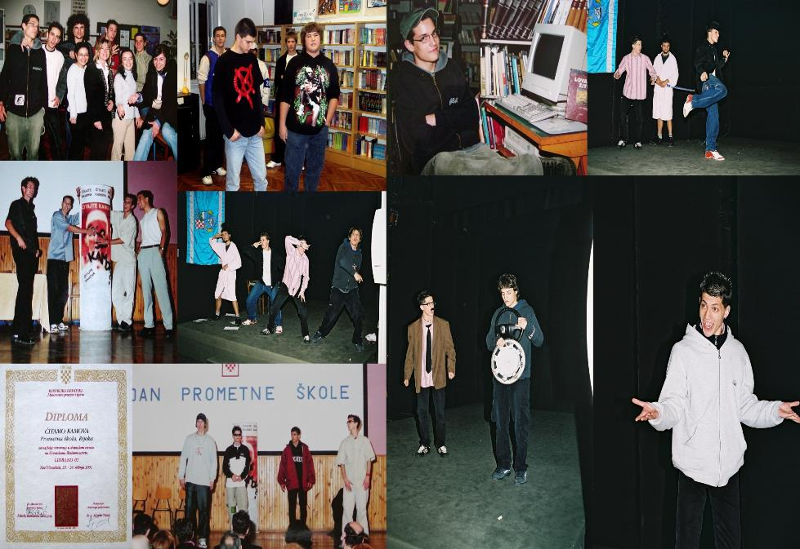

Slide 8
Dramski odgoj kao poticaj za čitanje
Započeli smo spomenute godine adaptacijom tada popularnog romana Paola Coelha „Alkemičar“ i odigrali scensku igru, ali i postavili izložbu pod nazivom „Igra smaragdnih kristalnih pločica i zlatne kapi čaja“.
Nakon odigrane predstave učenici koji su glumili uloge Santiaga, Trgovca kristalom i Mudraca pozvali su publiku na užitak ispijanja čaja od mente iz kristalnih čaša.

Slide 9
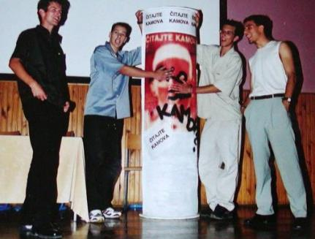
Dramski odgoj kao poticaj za čitanje
Sljedeća scenska igra pod nazivom „Čitamo Kamova“ proglašena je 2001.g. najboljom predstavom na državnom natjecanju Lidrano i izvedena je za svečanost zatvaranja pred prepunim Domom kulture u Novom Vinodolskom.
Predstava je nastala na predlošku Kamovljevih novela i posebno njegove poezije. Posebnu draž predstavi dali su iznimno daroviti momci koji su na kraju „odrepali“ jednu od najpoznatijih Kamovljevih pjesama Post Scriptum.

Slide 10
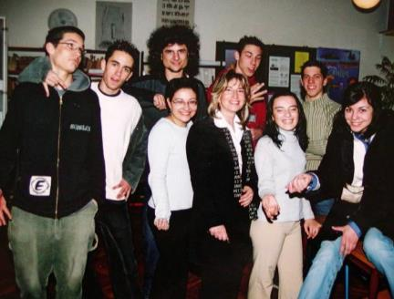
Dramski odgoj kao poticaj za čitanje
Roman „Lovac u žitu“ i krilatica „Svijet je pun lažnjaka, čovječe!“ potaknuo nas je na osuvremenjenu adaptaciju i kreiranje predstave pod nazivom „Lovac“ u kojoj se moderni Holden ne snalazi najbolje među pripadnicima najrazličitijih urbanih plemena.
Tako su se u predstavi našli darkerica, tehno-rave cura, rokeri, reperi, hipy djevojka, pomodna djevojka…
Osnovno je pitanje koje ih muči koliko su njihove furke istinite, a koliko lažne.
U predstavi su korištene i pjesme iz Antologije novijega američkog pjesništva Spin-off te „Američke molitve” Jima Morrisona. Predstava je predložena za državnu razinu „Lidrana“.

Slide 11
Dramski odgoj kao poticaj za čitanje
„Radovanova vrata“ – naziv je recitala kojeg su tkđ. izveli učenici Prometne škole, odnosno članovi scenske družine, a poticaj za kreiranje recitala došao je iz poezije Krune Quiena, Irene Vrkljan, Vesne Parun i drugih hrvatskih pjesnika i pjesnikinja.

Slide 12
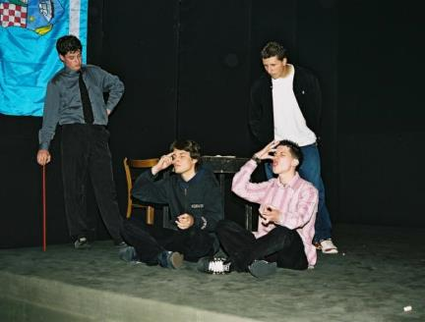
Dramski odgoj kao poticaj za čitanje
„Operacija opstanak“ iz Bilježnice Robija K.“ Viktora Ivančića bio je dobitni monolog za učenika Prometne škole Davida Petrovića koji je u kategoriji pojedinačnoga nastupa na Lidranu 2004.g. osvojio prvo mjesto. Iste je godine David zajedno s još četvoricom svojih kolega zaigrao i u scenskoj igri pod nazivom „Story Super Sova Acting Talents“ koja je tkđ. osvojila 1. mjesto na državnom natjecanju Lidrano.
Danas je David glumac u riječkom Gradskom kazalištu lutaka, ali i ne samo glumac već i redatelj i tekstopisac. „Bilježnica Robija K.“ i dalje je omiljeno i aktualno štivo.

Slide 13
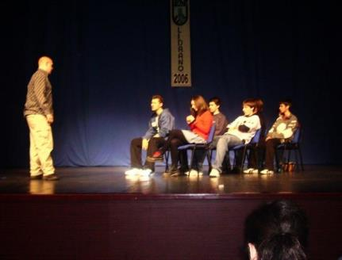
Dramski odgoj kao poticaj za čitanje
„Sat lektire“ naziv je scenske igre nastale iz suradnje dvaju škola (Prometne i Strojarske škole) i Gradske knjižnice Rijeka, Kornera za mlade. Povodom obilježavanja Mjeseca hrvatske knjige pozvani smo u osmišljavanje programa pod nazivom „Tko kaže da mladi ne čitaju poeziju?“.
Odlučili smo se za suvremene hrvatske autore, od Janka Polić Kamova, Dražena Cuculića, Krešimira Pintarića, Sime Mraovića do Damira Urbana pa čak i tekstova poznatih riječkih bendova Parafa, Termita, Leta 3, Drill Skillza koji su u časopisu Književna Rijeka u Petom elementu Igora Večerine dobili status poezije.
Prvotno pomalo „slamersko“ kazivanje poezije dodatno smo dramatizirali i sa „Satom lektire“ otišli na Lidrano. Predstava je bila predložena za državnu razinu natjecanja.

Slide 14
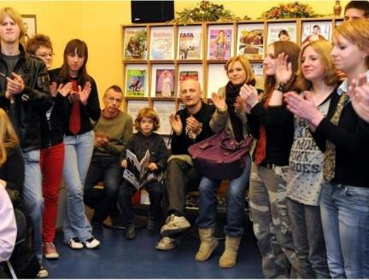
Dramski odgoj kao poticaj za čitanje
Rock-recital „Dijagnoza“ tkđ. je nastao iz suradnje Gradske knjižnice Rijeka i školske knjižnice Prometne škole.
Povodom Svjetskog dana poezije i pod sloganom Rock&Poetry: Čitajmo rock!, osmislili smo rock-recital u kojem su učenici interpretirali pjesme riječkih bendova: Mrtvog kanala, Leta 3, Xsenije, Pasa, Protesta mozga i Damira Urbana.
Izveli smo recital u Narodnoj čitaonici na Korzu kao uvod u večer druženja s poznatim riječkim glazbenicima Urbanom i Vladom Simčićem – Vavom.
Ta neobična poetska večer zabilježena je i u Novom listu člankom pod nazivom Rock poezija –dijagnoza društva.

Slide 15
Dramski odgoj kao poticaj za čitanje
Dvije školske godine bavili smo se međupredmetnim povezivanjem Hrvatskoga i Engleskoga jezika na dvama projektima. Prvi se bavio Shakespeareovim blankversom, odnosno čistim stihom i prijevodima njegovih djela.
Iz tog je projekta proizašla scenska igra Romeo+Giuletta koju su učenici izveli dvojezično, odnosno dijelom na hrvatskom, a dijelom na engleskom jeziku.

Slide 16
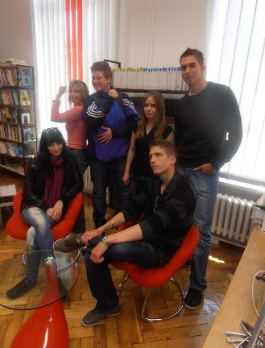
Dramski odgoj kao poticaj za čitanje
Sljedeći projekt pod nazivom „Moć pozitivnog razmišljanja – činjenica ili mit“ bavio se popularnim djelima Tajna i Četiri sporazuma sa samim sobom.
Zadatak učenika uključenih u projekt bio je pročitati djela na engleskom i hrvatskom jeziku, odabrati citate, argumentirati, potkrijepiti osobna uvjerenja zaključcima i iskustvima, te u konačnici osmisliti scensku igru kojom će predstaviti projekt drugim učenicima i profesorima.
Tako je nastala dvojezična scenska igra pod nazivom „Road to Nowhere“ .

Slide 17
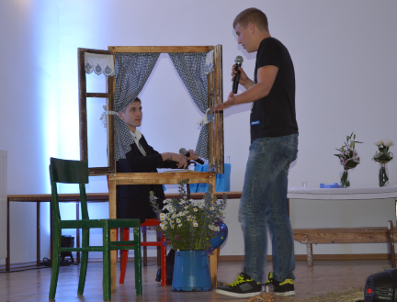
Dramski odgoj kao poticaj za čitanje
Afirmacijom zavičajnoga govora i baštine bavili smo se 2013. godine pripremivši scensku igru na čakavskom dijalektu pod nazivom „Z primorske poneštrice“.
U suradnji s Katedrom čakavskoga sabora „Bakarskoga kraja“ izveli smo našu poneštricu u Domu kulture na Škrljevu u okviru programa pod nazivom „Na konaku“.
Dospjeli smo i na županijsku razinu natjecanja Lidrano. Nono Frane, mnuk, mornar Ive i mala inamorana osvojili su mnogo simpatija naročito izvan Škole, zato su se predstavili i na PG Županijskom stručnom vijeću knjižničara osnovnih i srednjih škola.

Slide 18
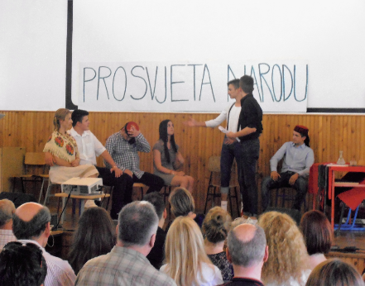
Dramski odgoj kao poticaj za čitanje
Prošle školske godine učenici koji su sudjelovali na natjecanju „Čitanjem do zvijezda“ poželjeli su odigrati dijelove Brešanove „Predstave Hamleta u selu Mrduša Donja“.
Kako bi to ostvarili 13 učenika pročitalo je i analiziralo djelo, ali i film Krste Papića.
Scensku igru izveli su za Dan škole i vjerujem da su svojim nastupom potaknuli ostale učenike da doista pročitaju djelo, a ne da, kako je to već uvriježeno, za sat lektire „skinu s neta“ ono što im treba.

Slide 19
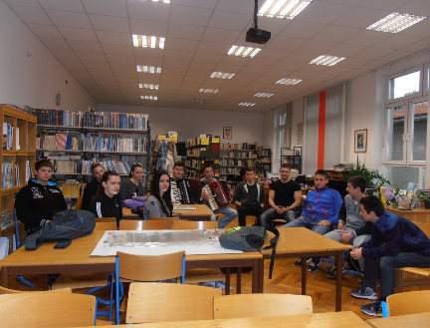
Dramski odgoj kao poticaj za čitanje
Umjesto zaključka ili u prilog dosada rečenom:
NAŠA KNJIŽNICA = informacijski i edukativni centar škole = «dnevni boravak» (u skladu s Hentingovom «Humanom školom») = utočište i oaza za međusobno druženje i kreativno izražavanje.

Slide 20
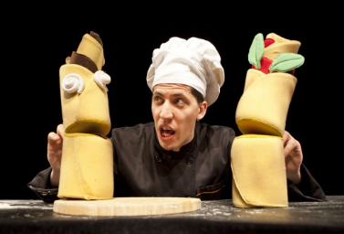
Dramski odgoj kao poticaj za čitanje
No pravi je uspjeh onaj „ostvareni životni san“ bivšega člana scenske družine Davida Petrovića, danas glumca u riječkom Gradskom kazalištu lutaka.
Javio mi se nedavno telefonom, dio razgovora tekao je ovako:
David: Pa dobar dan, profesorice, šta ima kod vas?
A, evo uvijek nešto. Kako si ti?
David: Dobro je, da vam se pohvalim, vraćam se korijenima. Čini mi se da je jučer bilo ono kad sam glumio na Lidranu, a sad su me zvali da budem član prosudbenog povjerenstva.
Super, baš mi je drago, nemoj bit „preoštar“, više hvali nego kudi, znaš već kako treba…

Slide 21
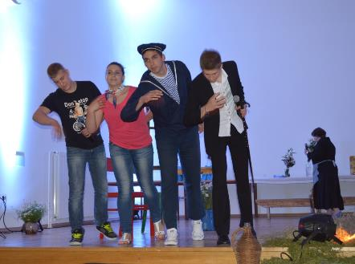
Dramski odgoj kao poticaj za čitanje
Hvala na pažnji

